Slide 1
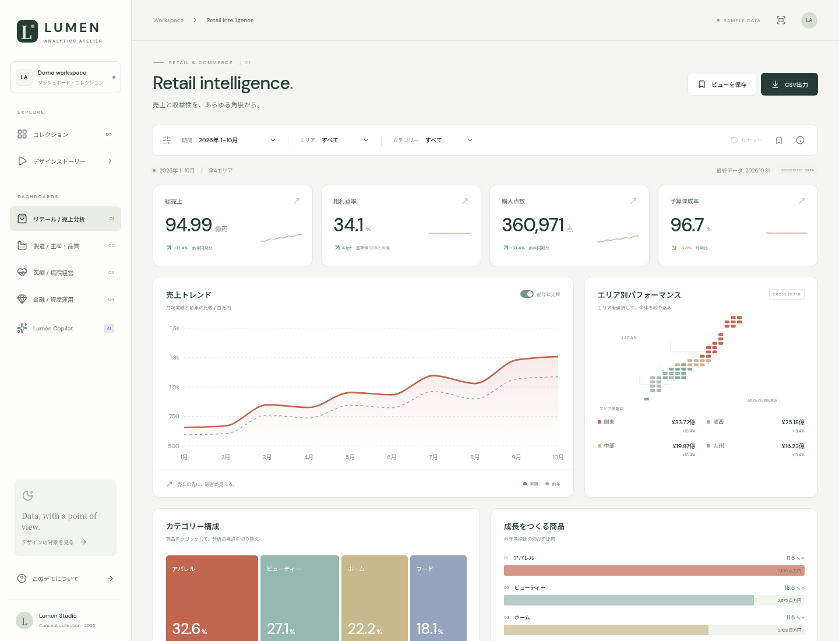
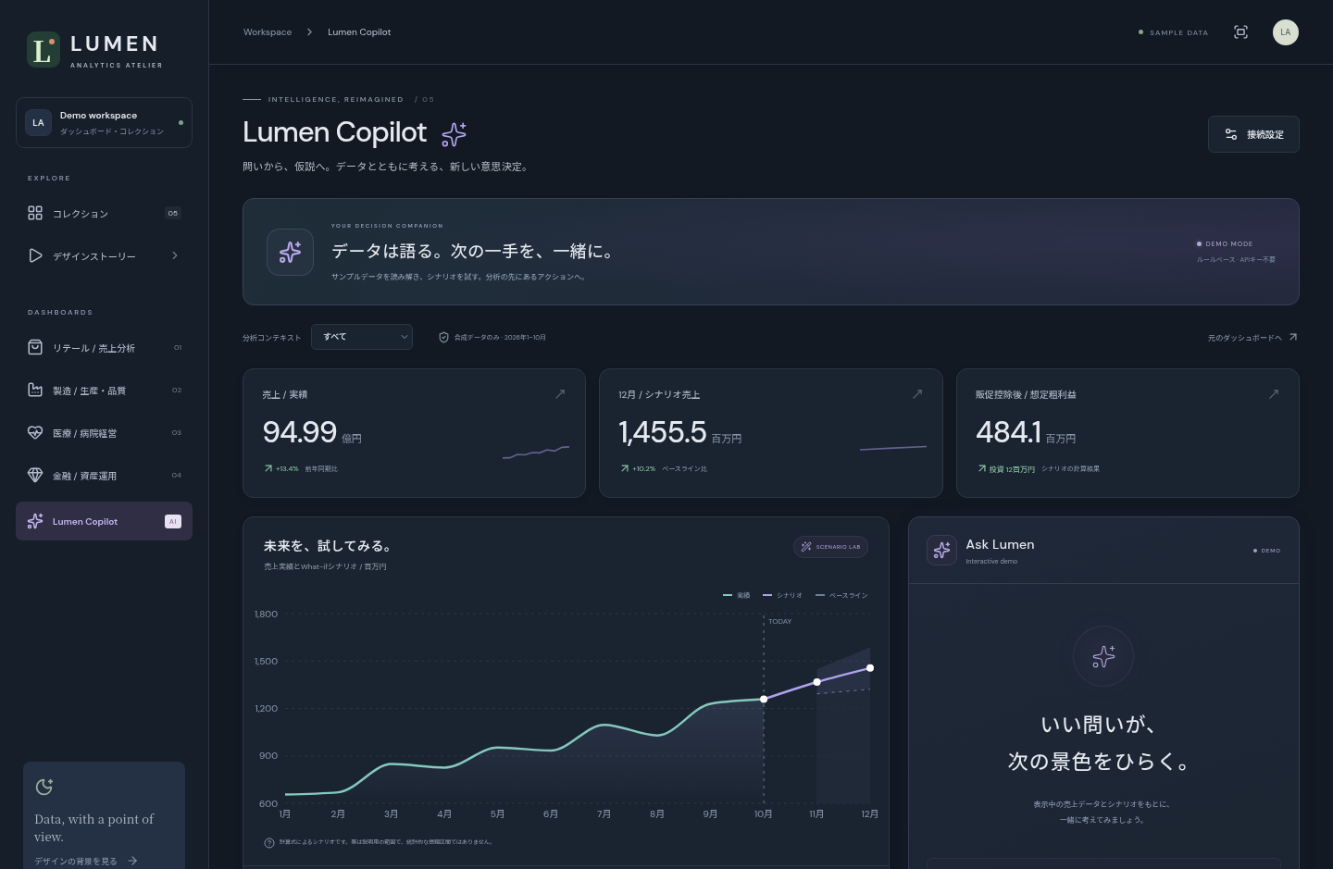
LUMEN / ANALYTICS ATELIER
DESIGN STORY / 2026
THE ANALYTICS COLLECTION / VOL. 01
データを、
意思のある景色へ。
ビジネスの複雑さを、美しい視界に変える。
4つの業界と、AIがひらくもうひとつの未来。
04
LIVE
+ AI
FIVE PERSPECTIVES
INTERACTIVE PROTOTYPES
DESIGNED FOR CLARITY
見る。探る。考える。次の意思決定へ。
INTERACTIVE CONCEPT COLLECTION · SYNTHETIC DATA
01 / 10
Notes:
4業種の分析画面とAIコックピットを、実際の操作画面と図解で紹介します。
体験URL: https://kentaro-oishi-c3creators.github.io/lumen-analytics/#/collection
元のSVGとスクリーンショットはLUMENプロジェクトで作成。文字と図解は編集可能、ダッシュボード画面は画像です。

Slide 2
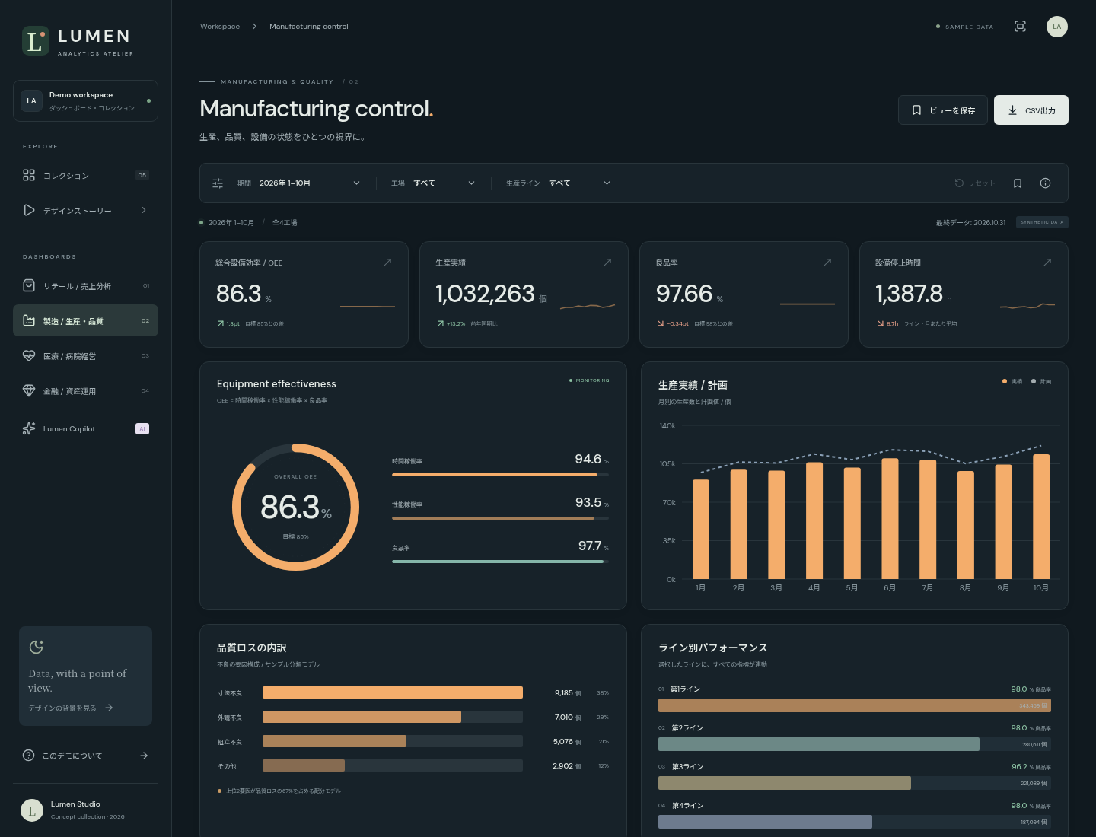
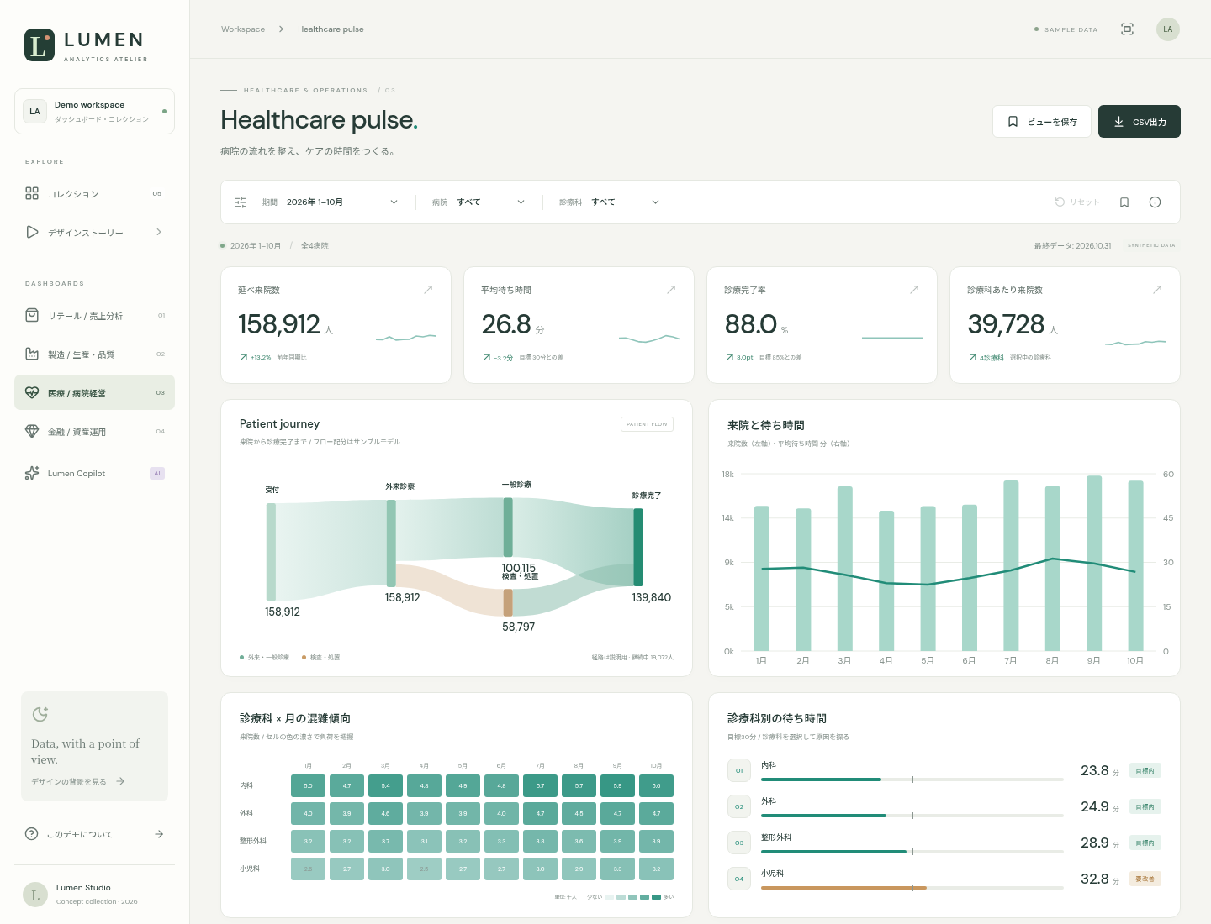
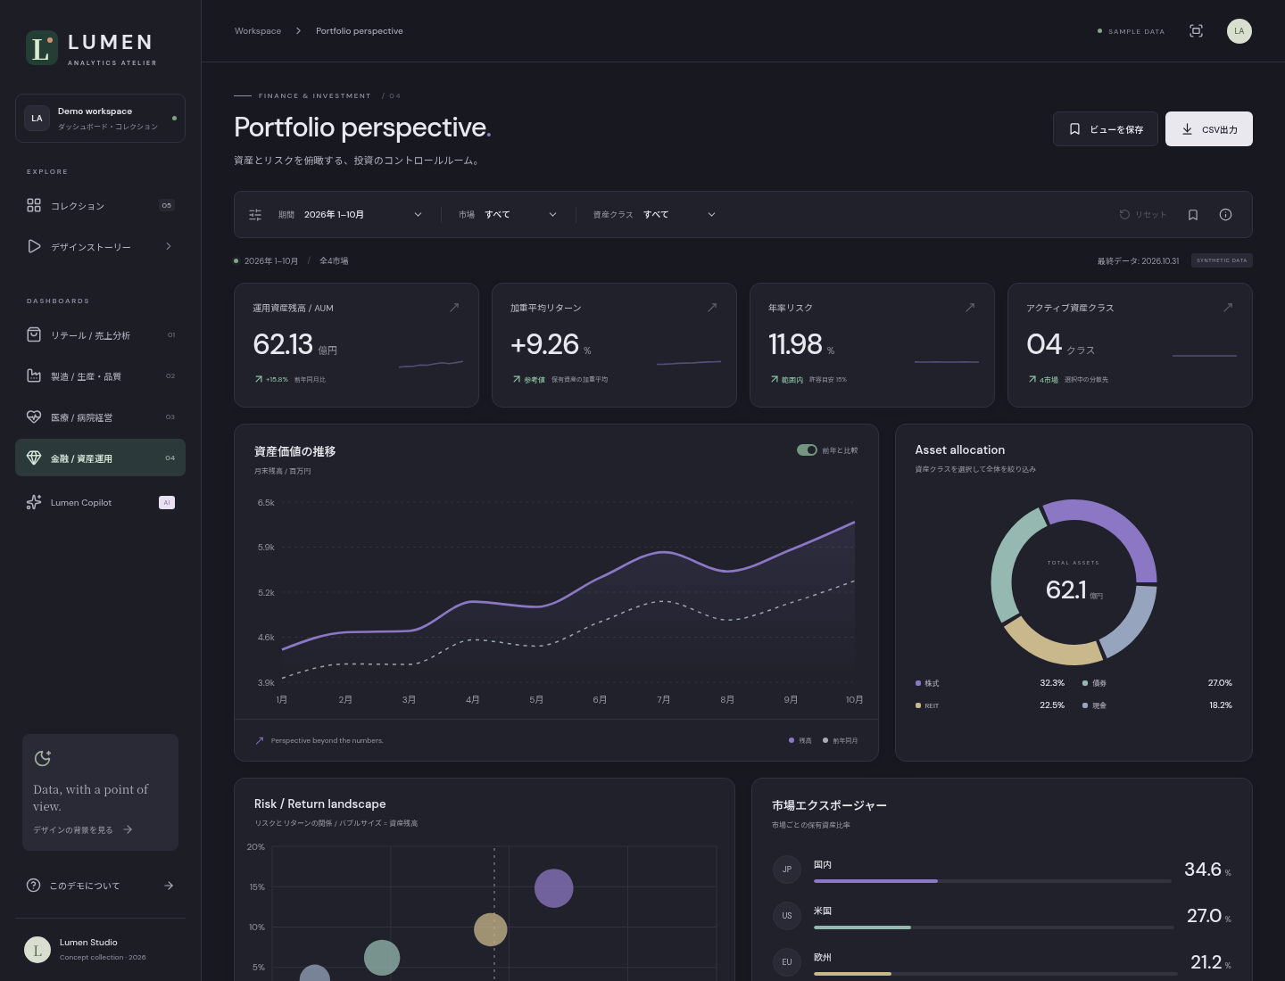
LUMEN / ANALYTICS ATELIER
DESIGN STORY / 2026
FOUR INDUSTRIES. FOUR QUESTIONS.
答えの形は、ビジネスの数だけ。
業務の問いから設計した、4つの分析体験。
01
02
03
04
Retail
Manufacturing
Healthcare
Finance
小売・EC
製造・品質
医療・病院経営
金融・資産運用
何が、どこで売れている？
どこに生産ロスがある？
患者の流れはスムーズ？
成長と安定をどう両立？
売上 / 商品 / 地域
OEE / 品質 / 生産計画
来院 / 待ち時間 / 負荷
配分 / リスク / リターン
+ 05 AI COPILOT / 問いから、アクションへ
INTERACTIVE CONCEPT COLLECTION · SYNTHETIC DATA
02 / 10
Notes:
同じチャートを並べるのではなく、業務で最初に答えたい問いから画面を設計しました。
体験URL: https://kentaro-oishi-c3creators.github.io/lumen-analytics/#/collection
元のSVGとスクリーンショットはLUMENプロジェクトで作成。文字と図解は編集可能、ダッシュボード画面は画像です。

Slide 3
LUMEN / ANALYTICS ATELIER
DESIGN STORY / 2026
01 / RETAIL & COMMERCE
成長の理由を、
探る。
売上だけでは見えない、
商品と地域のつながりを。
01
全体を俯瞰
売上・粗利・数量・予算を比較
02
地域で絞る
選択したエリアに、図表が連動
03
商品を深掘り
構成比から明細へ、そのまま移動
REAL BROWSER CAPTURE · 1440 × 1100
ダッシュボードを体験する
INTERACTIVE CONCEPT COLLECTION · SYNTHETIC DATA
03 / 10
Notes:
期間・エリア・カテゴリーの3軸でKPIと全図表が連動。グラフからの絞り込みや明細ドリルダウンで、仮説を確かめられます。
体験URL: https://kentaro-oishi-c3creators.github.io/lumen-analytics/#/retail
元のSVGとスクリーンショットはLUMENプロジェクトで作成。文字と図解は編集可能、ダッシュボード画面は画像です。

Slide 4
LUMEN / ANALYTICS ATELIER
DESIGN STORY / 2026
02 / MANUFACTURING & QUALITY
現場の変化を、
見逃さない。
生産の結果から、
止まる理由へ。
OEE
86.3
%
AVAILABILITY × PERFORMANCE × QUALITY
時間・性能・良品率の3要素に分解。
ラインごとの改善余地を探す。
REAL BROWSER CAPTURE · 1440 × 1100
生産・品質を探索する
INTERACTIVE CONCEPT COLLECTION · SYNTHETIC DATA
04 / 10
Notes:
OEEを時間・性能・品質に分解し、生産計画との乖離やライン別の課題を読み解きます。
体験URL: https://kentaro-oishi-c3creators.github.io/lumen-analytics/#/manufacturing
元のSVGとスクリーンショットはLUMENプロジェクトで作成。文字と図解は編集可能、ダッシュボード画面は画像です。

Slide 5
LUMEN / ANALYTICS ATELIER
DESIGN STORY / 2026
03 / HEALTHCARE & OPERATIONS
ケアの時間を、
つくる。
数字の向こうに、患者がいる。
流れと負荷を、ひとつの視界に。
受付
診察
完了
01 来院・待ち時間を把握
02 診療科の負荷を比較
03 混雑の場所と時期を探る
患者フローの経路配分は説明用モデル。
REAL BROWSER CAPTURE · 1440 × 1100
医療オペレーションを見る
INTERACTIVE CONCEPT COLLECTION · SYNTHETIC DATA
05 / 10
Notes:
患者フロー・来院数・待ち時間・診療科の負荷を俯瞰。経路配分は説明用モデルです。
体験URL: https://kentaro-oishi-c3creators.github.io/lumen-analytics/#/healthcare
元のSVGとスクリーンショットはLUMENプロジェクトで作成。文字と図解は編集可能、ダッシュボード画面は画像です。

Slide 6
LUMEN / ANALYTICS ATELIER
DESIGN STORY / 2026
04 / FINANCE & INVESTMENT
リスクを捉え、
次の機会へ。
資産配分とリスク・リターン。
分けて見る、つなげて考える。
安定
成長
ALLOCATION → EXPOSURE → PERSPECTIVE
リスクは保有資産の加重平均による参考指標。
REAL BROWSER CAPTURE · 1440 × 1100
ポートフォリオを探索する
INTERACTIVE CONCEPT COLLECTION · SYNTHETIC DATA
06 / 10
Notes:
月末残高・配分・市場・リスクを横断。リスクは保有資産の加重平均で、相関を考慮したポートフォリオリスクではありません。
体験URL: https://kentaro-oishi-c3creators.github.io/lumen-analytics/#/finance
元のSVGとスクリーンショットはLUMENプロジェクトで作成。文字と図解は編集可能、ダッシュボード画面は画像です。

Slide 7
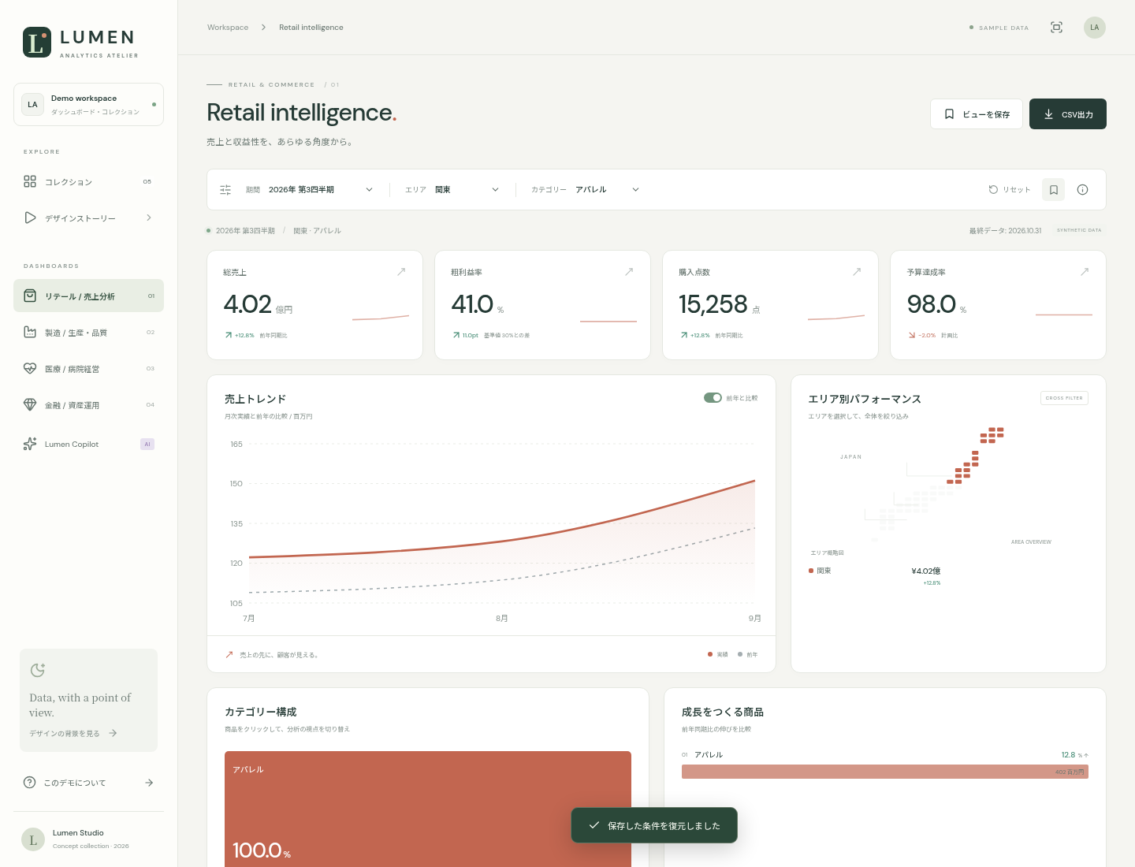
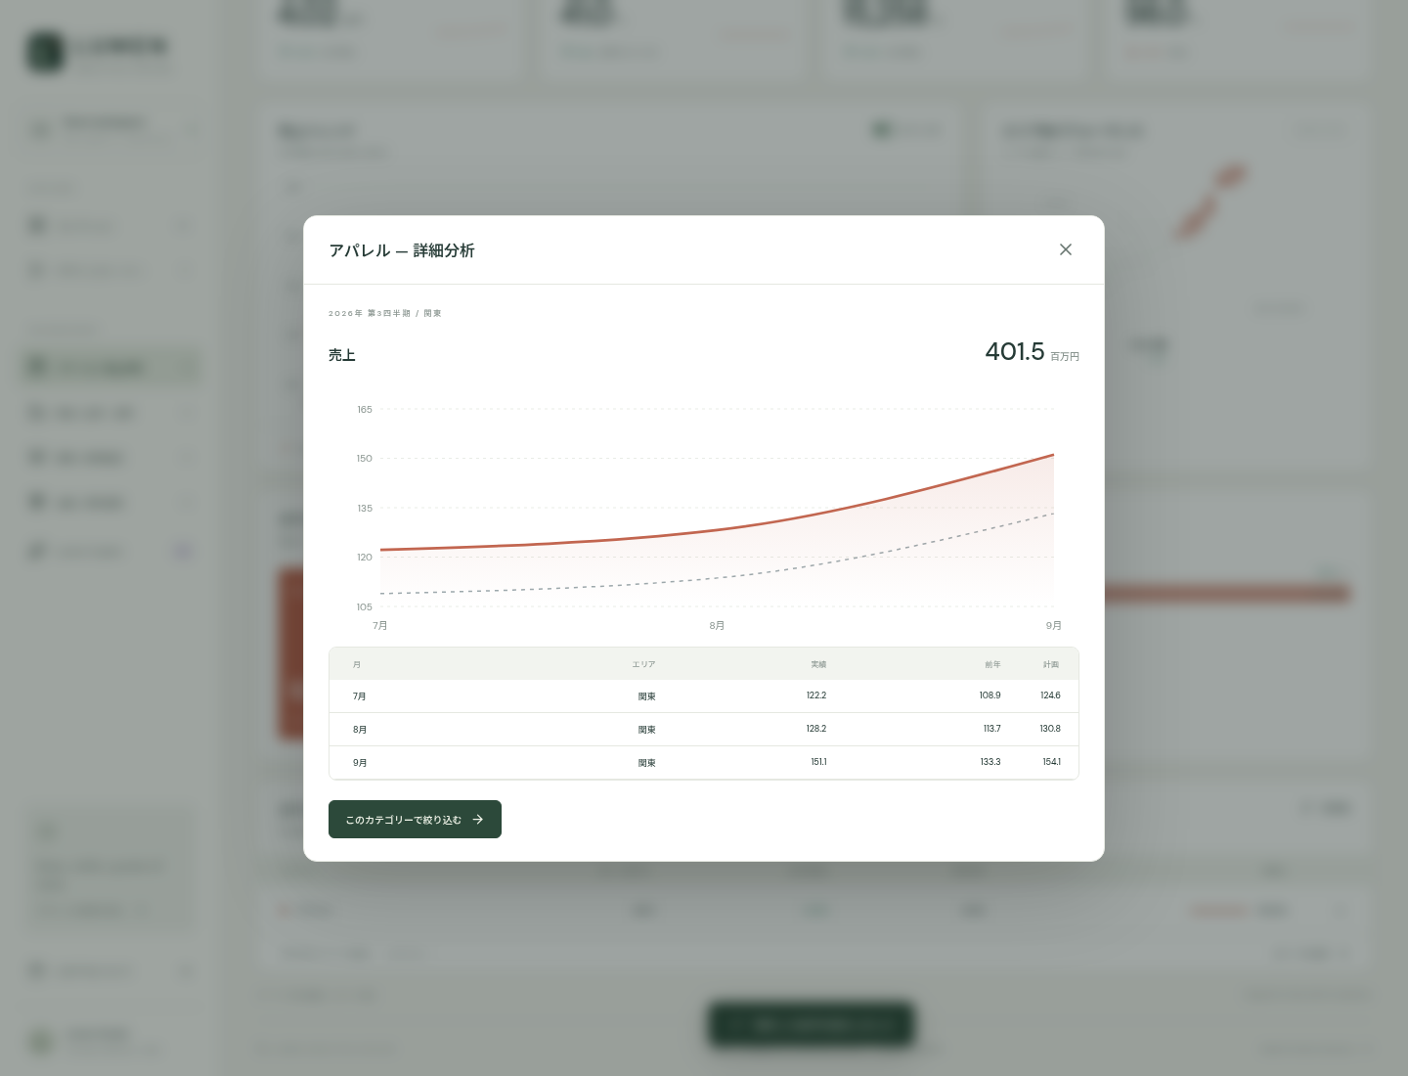
LUMEN / ANALYTICS ATELIER
DESIGN STORY / 2026
FROM OVERVIEW TO UNDERSTANDING
触れるほど、見えてくる。
Tableauの分析体験に着想を得た、連動する操作設計。
01
全体を見る
02
条件で絞る
03
明細を確かめる
KPI・トレンド・地域を俯瞰
第3四半期 × 関東 × アパレル
月別の実績・前年・計画へ
実際のブラウザで条件変更・詳細表示を操作し、画面を撮影しています。
CROSS FILTER / TOOLTIP / DRILL-DOWN / SAVED VIEW / CSV
INTERACTIVE CONCEPT COLLECTION · SYNTHETIC DATA
07 / 10
Notes:
ブラウザでフィルター、マーク選択、詳細表示を実際に操作して撮影した画面です。条件は全グラフ・明細・CSVに反映されます。
体験URL: https://kentaro-oishi-c3creators.github.io/lumen-analytics/#/retail
元のSVGとスクリーンショットはLUMENプロジェクトで作成。文字と図解は編集可能、ダッシュボード画面は画像です。

Slide 8
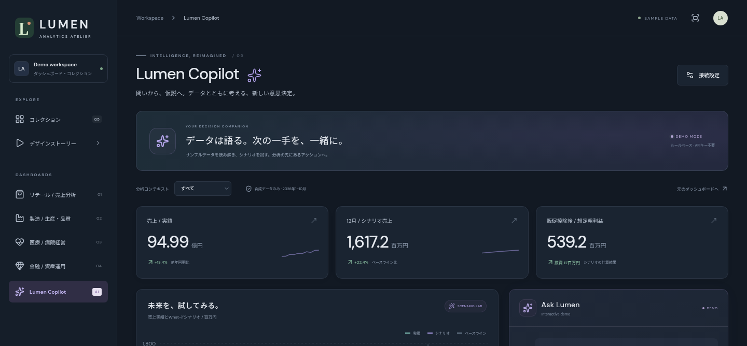
LUMEN / ANALYTICS ATELIER
DESIGN STORY / 2026
05 / A NEW CHAPTER IN ANALYTICS
AIと、仮説のその先へ。
問いから、仮説へ。データとともに考える、新しい意思決定。
THE THINKING LOOP
01
問いかける
売上の状況を要約して
02
前提を試す
需要・単価・販促費を調整
03
根拠とともに考える
実績とシナリオを分けて回答
DEMO FIRST · CLAUDE API READY
初期状態はルールベースデモ。実APIへの接続は後から設定。
INTERACTIVE CONCEPT COLLECTION · SYNTHETIC DATA
08 / 10
Notes:
需要・単価・販促費のスライダーを動かして、売上と利益を同時に比較。質問には表示中のコンテキストを渡します。初期状態はルールベースデモです。
体験URL: https://kentaro-oishi-c3creators.github.io/lumen-analytics/#/ai
元のSVGとスクリーンショットはLUMENプロジェクトで作成。文字と図解は編集可能、ダッシュボード画面は画像です。

Slide 9
LUMEN / ANALYTICS ATELIER
DESIGN STORY / 2026
DESIGNED TO BE OPEN. BUILT TO BE SAFE.
美しい体験を、開かれた構成で。
GitHub Pagesで配信。Claudeの接続は、サーバーに閉じ込める。
PUBLIC FRONTEND
PRIVATE API SERVER
React + TypeScript
Node.js API
GitHub Pages
HTTPS / JSON
Anthropic provider
SERVER SIDE
ダッシュボード / SVGプレゼンテーション
Origin制限 / トークン認証
Claude API
ブラウザ内の合成データ集計
選択中のデータ
入力制限 / 回数制限 / タイムアウト
日本語の分析・提案
静的ファイルだけで、すぐに体験
キー・モデル名は環境変数
APIキーをフロントエンドに含めない
ANTHROPIC_API_KEY / CLAUDE_MODEL
NO KEY REQUIRED TO EXPLORE
キー未設定なら、ローカルのルールベースデモで体験できます。
INTERACTIVE CONCEPT COLLECTION · SYNTHETIC DATA
09 / 10
Notes:
フロントエンドはGitHub Pages。Claudeは別のNode.jsサーバーから接続。APIキーはブラウザに配信せず、サーバー環境変数で管理します。
体験URL: https://kentaro-oishi-c3creators.github.io/lumen-analytics/#/ai
元のSVGとスクリーンショットはLUMENプロジェクトで作成。文字と図解は編集可能、ダッシュボード画面は画像です。

Slide 10
LUMEN / ANALYTICS ATELIER
DESIGN STORY / 2026
CLARITY LEADS TO ACTION.
次の意思決定を、
ここから。
見るだけの画面から、問いが生まれる体験へ。
気になるダッシュボードを、実際に触れてみてください。
01
02
03
04
05
Retail
Manufacturing
Healthcare
Finance
AI Copilot
LUMENは架空データの独立したReact製プロトタイプです。TableauのWorkbookや埋め込みではありません。
INTERACTIVE CONCEPT COLLECTION · SYNTHETIC DATA
10 / 10
Notes:
すべて架空データのデザイン・プロトタイプです。TableauのWorkbookやTableau本体の埋め込みではありません。各画面へ移動して、実際に触れてみてください。
体験URL: https://kentaro-oishi-c3creators.github.io/lumen-analytics/#/collection
元のSVGとスクリーンショットはLUMENプロジェクトで作成。文字と図解は編集可能、ダッシュボード画面は画像です。

